Slide 1

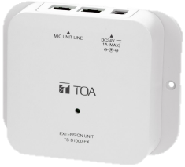

Extension Unit
TS-D1000-EX
Conference Equipment System
FEATURE
시스템의 케이블 거리를 최대 50M까지 연장하기 위한 장치.
SPECIFICATION
항목 | 세부내용
전원 | 100-240V, AC 50/60Hz (제공된 AC 어댑터 사용)
전력 소비 | 25W 이하
연결 터미널 | RJ45 커넥터 x2
LED 표시기 | 전원 표시기
작동 온도 | 0 °C ~ +40 °C (32 ゚F ~ 104 ゚F)
작동 습도 | 90%RH 이하
사이즈(w*h*d) | 124.3 x 100.3 x 35mm
무게 | 150g
서울시 동작구 상도로 17 동화빌딩
TEL : 02-825-0300 FAX: 02-825-1141
www.dhe-av.co.kr

